Slide 1
Raport idealny
I dlaczego to ryzykowne

Slide 2

Rynkowe porady
Twórca: Polskie Towarzystwo Badaczy Rynku i Opinii
Stowarzyszenie profesjonalistów
Praca: Raport idealny – Link
Badanie klientów z 2012 r.

Slide 3


Slide 4




Slide 5
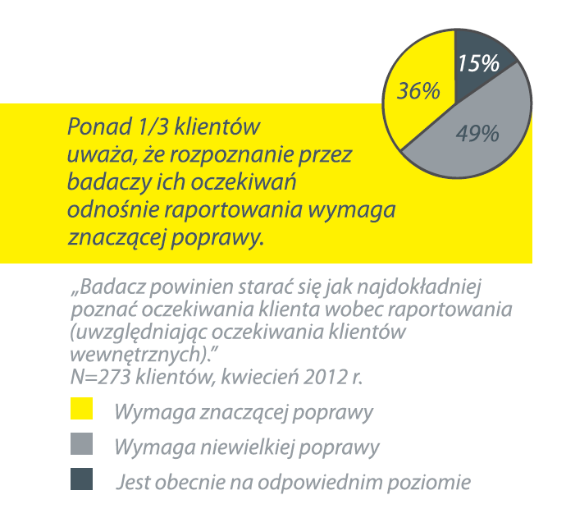

Mądre porady!

Slide 6


Slide 7


Slide 8
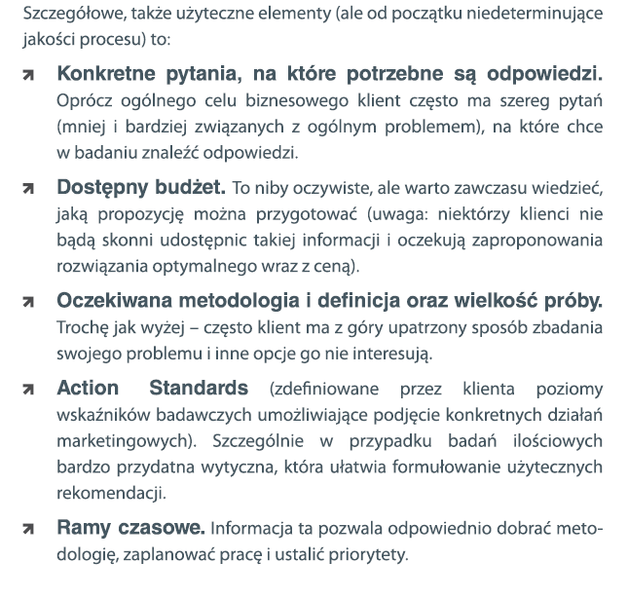
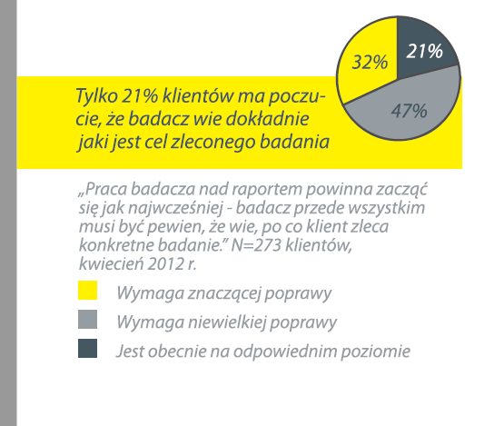
Co należy uzgadniać

Slide 9


Slide 10


Slide 11
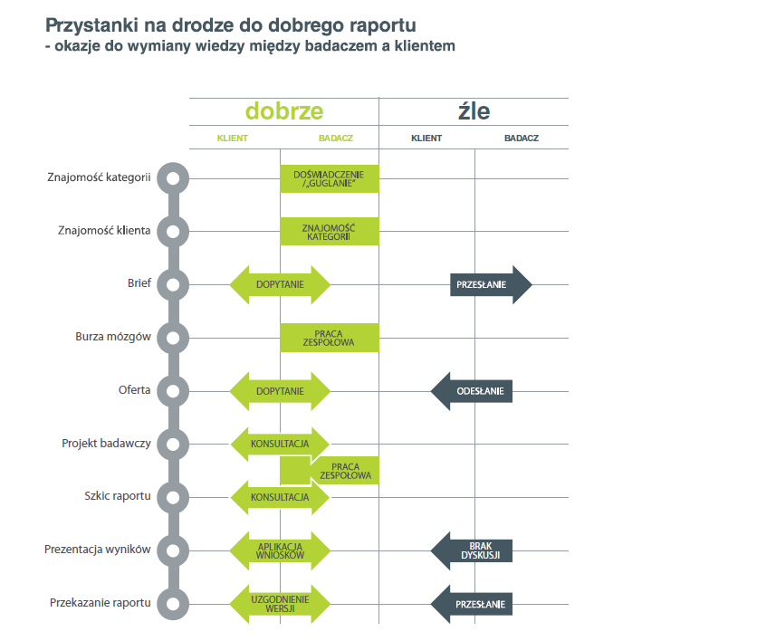

Slide 12
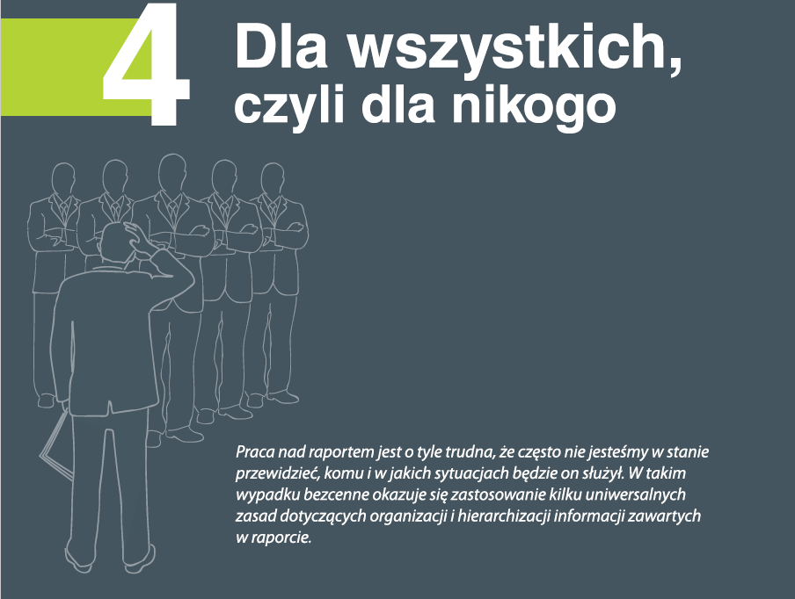

Slide 13
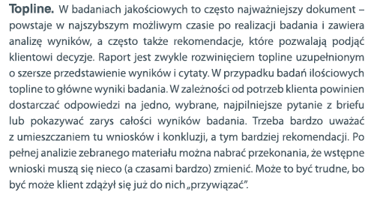
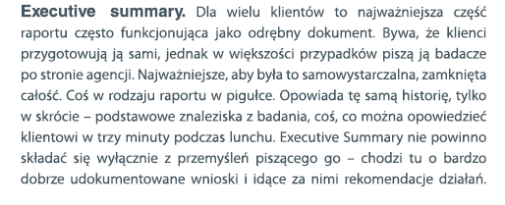
Najważniejsze części raportu

Slide 14
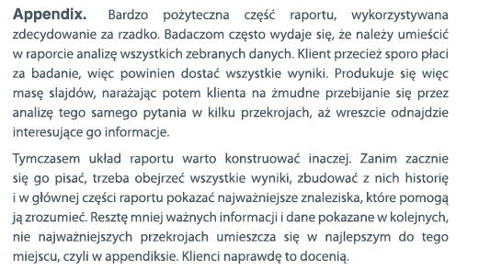
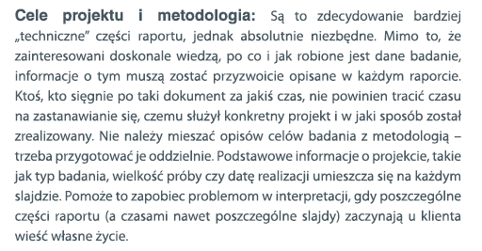
Techniczne części raportu

Slide 15
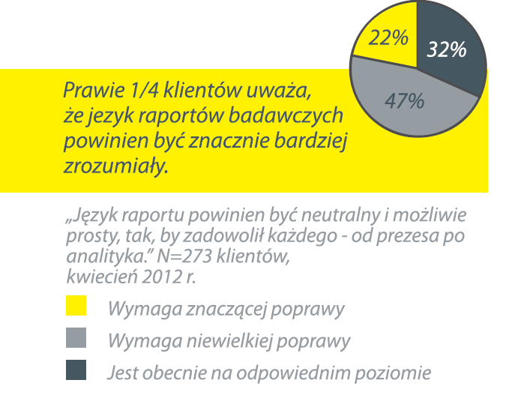

Slide 16


Slide 17
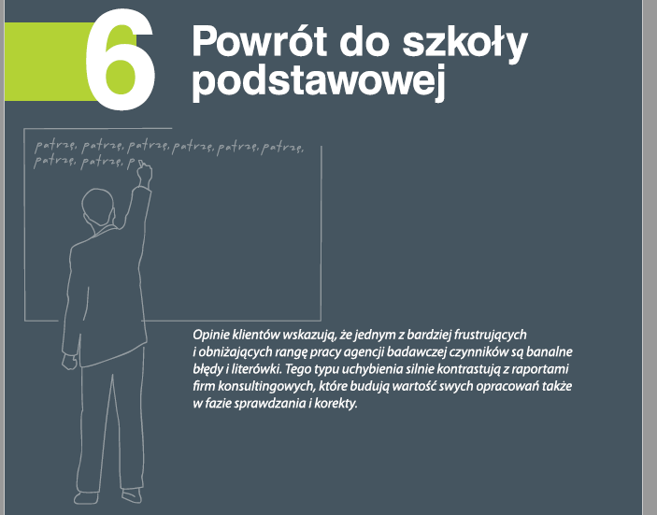

Slide 18
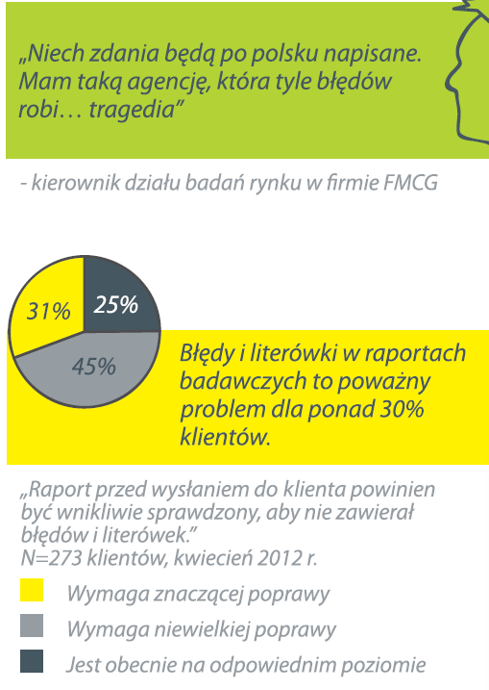
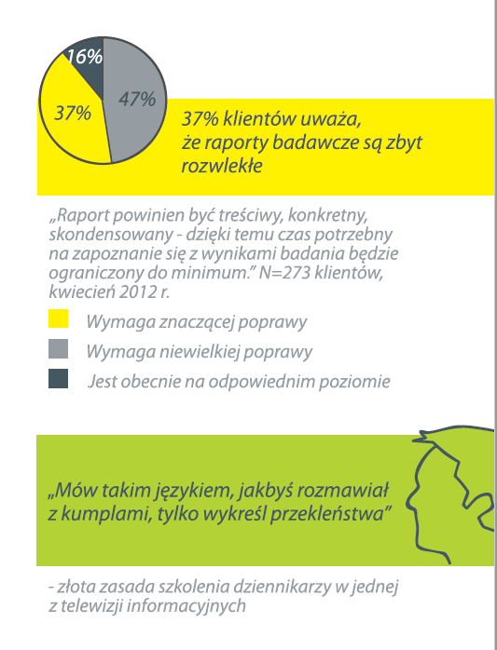
Parę statystyk

Slide 19
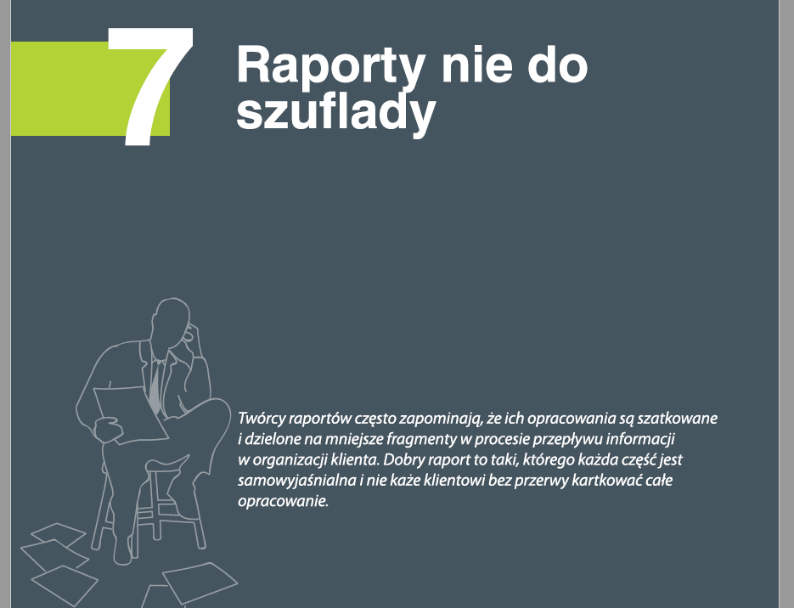

Slide 20


Slide 21
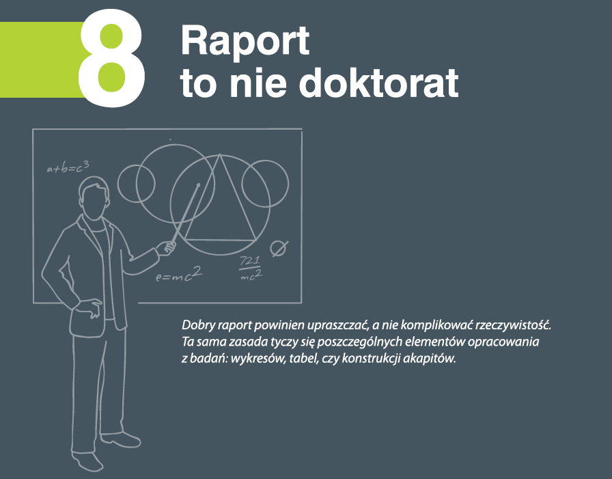

Slide 22
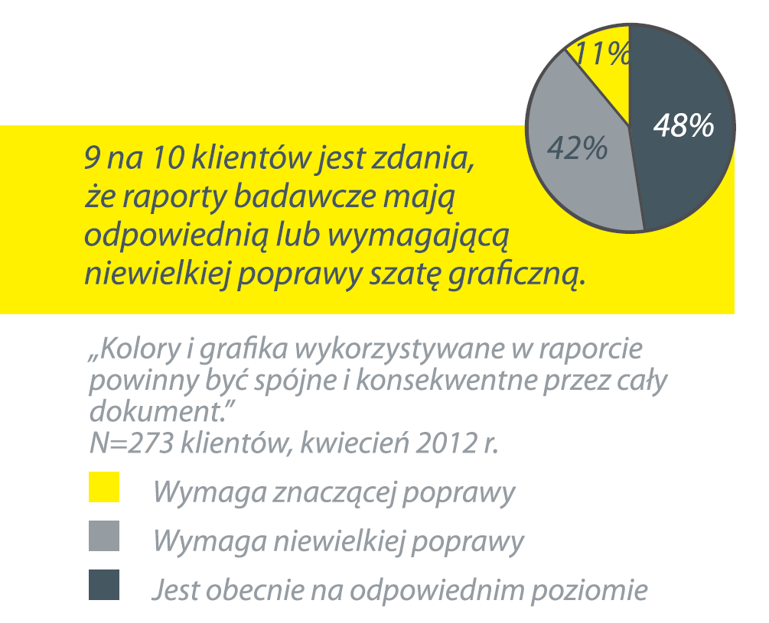

Slide 23
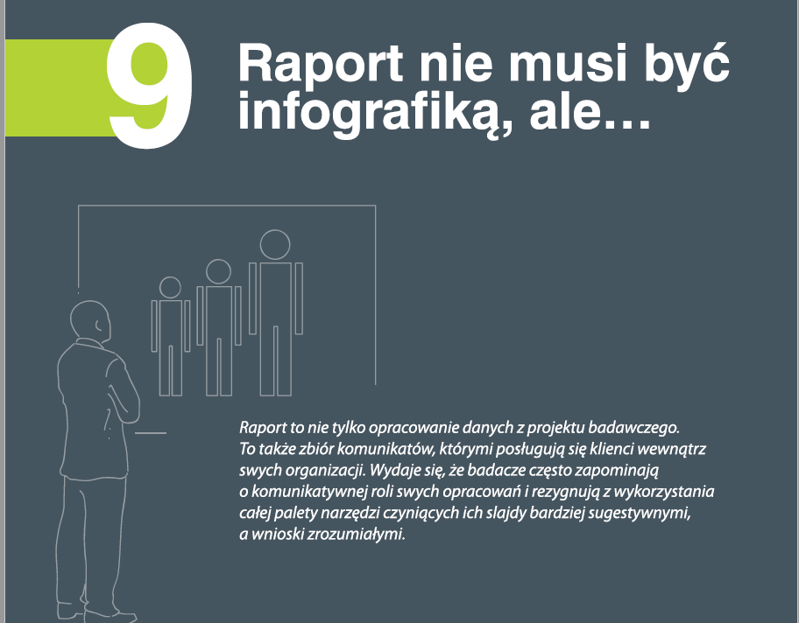

Slide 24


Slide 25

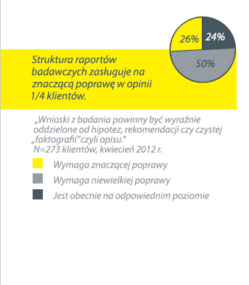

Slide 26
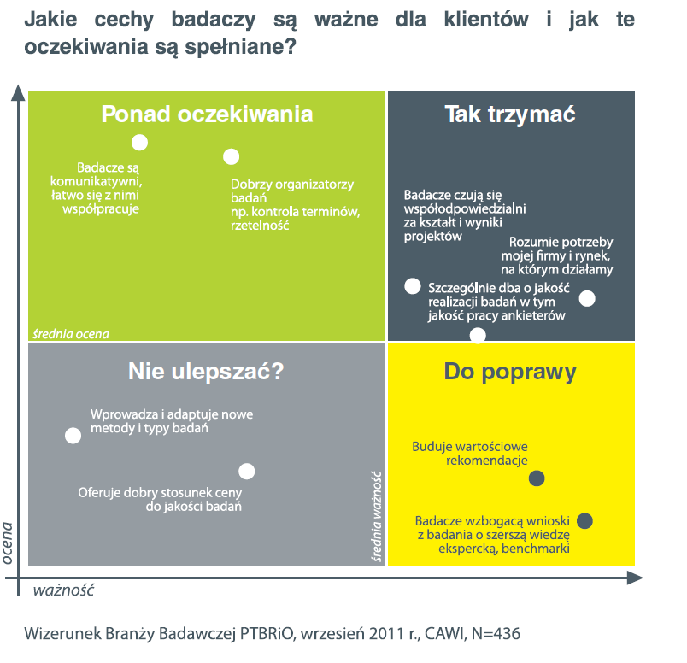

Slide 27


Slide 28
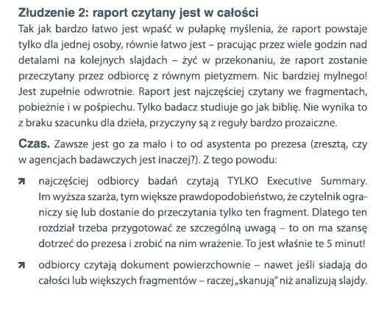
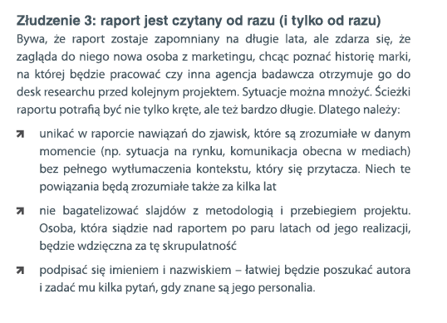
Porady

